Slide 1
Прикладная математика
Кружок для учеников 7-9 класса на базе факультета математики ВШЭ
Математика и криптография
Тема-1: Криптография
Москва, 2020

Slide 2
Прикладная математика
Криптосистема с открытым ключом
Что такое односторонняя функция?
Функция F:X→Y называется односторонней, если:
Существует полиномиальный алгоритм вычисления значений F(x)
Не существует полиномиального алгоритма нахождения х из F(x)=y
Односторонняя функция с секретом(лазейкой) К:
Зная К, можно инвертировать функцию за полиномиальное время
Не зная К, нельзя инвертировать функцию за полиномиальное время
При любом К можно вычислить значение функции за полиномиальное время

Slide 3
Прикладная математика
Криптосистема с открытым ключом
Ассиметричный шифр
Применение односторонней функции в криптографии позволяет:
Организовать обмен шифрованными сообщениями с использованием открытых каналов связи
Повысить стойкость шифра
Решать новые криптографические задачи (например, цифровая подпись)

Slide 4
Прикладная математика
Криптосистема с открытым ключом
Система RSA
Пусть n = p * q, где p и q – большие простые числа
e – некоторое число, взаимно простое с ϕ(n)
d – такое, что:
d*e=1(mod ϕ(n))
Числа p, q и d будем считать секретными и обозначим секрет K = {p,q,d}
Числа n и e будем считать общедоступными
Fk(x) = x^e (mod n)

Slide 5
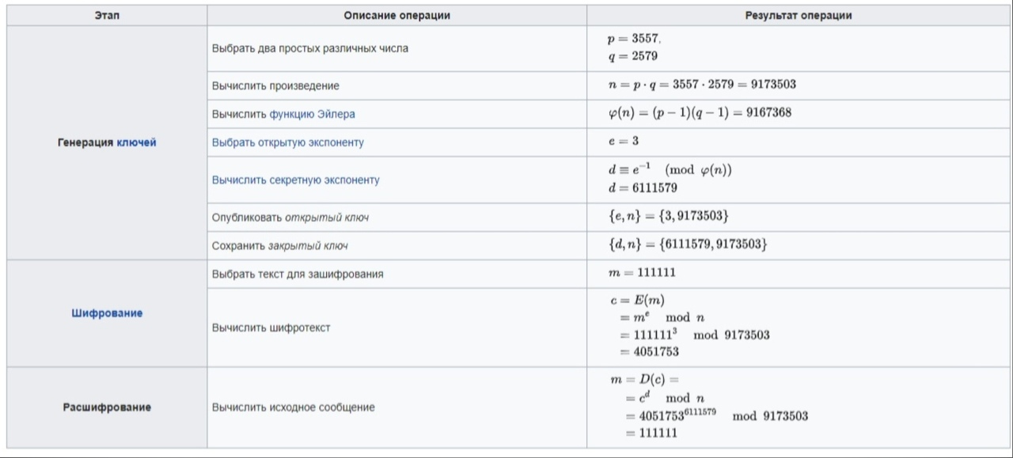
Прикладная математика
Криптосистема с открытым ключом
Пример шифрования в системе RSA

